Slide 1
以Copula方法改良含解約選擇權的夫妻共保反向房屋貸款
指導教授: 戴天時
學生: 黃品翰

Slide 2
反向房屋貸款 Reverse Mortgage(RM)
住宅富人，現金窮人
許多老年人退休後擁有房屋資產，卻沒有生活費
若是出售房屋獲得現金，會面臨無房可住的情況
一般房屋貸款是繳錢給銀行，銀行把房子給貸款人
反向房屋貸款是繳房子給銀行，銀行把錢給貸款人

Slide 3
反向房屋貸款 Reverse Mortgage(RM)
一般情況
銀行
房屋所有權
年金
老人
房價過低無法支付年金時，保險公司支付金額給銀行
保險公司
保費

Slide 4
反向房屋貸款 Reverse Mortgage(RM)
含解約選擇權(當 房價>累積年金+未來預期的年金 )
銀行
累積年金
老人
賣房所得
房屋買家
房屋所有權

Slide 5
反向房屋貸款 Reverse Mortgage(RM)
加入夫妻共保
銀行
房屋所有權
年金
房價過低無法支付年金時，保險公司支付金額給銀行
若其中一方過世，仍然可以繼續領取年金，但總額會變小
保險公司
保費

Slide 6
反向房屋貸款 Reverse Mortgage(RM)
加入夫妻共保
含解約選擇權(當 房價>累積年金+未來預期的年金 )
銀行
累積年金
累積年金的計算會受到「其中一人的過世」以及「過世了多久」影響，進而影響解約策略
賣房所得
房屋買家
房屋所有權

Slide 7

反向房屋貸款 Reverse Mortgage(RM)
評價方式
房子
老人
銀行
年金
因為無論是房子或是銀行支付的年金都具有不確定性(房價與保險人死亡)
按照訂價的原則會有下式
$$保險金(MIP)+銀行可能收入(NE)=銀行預期損失(LL)$$
保險金是由保險人支付給銀行且與年金相關
銀行可能收入來自到期時房價的波動
預期損失來自支付房子的錢以及到期時房價的波動

Slide 8
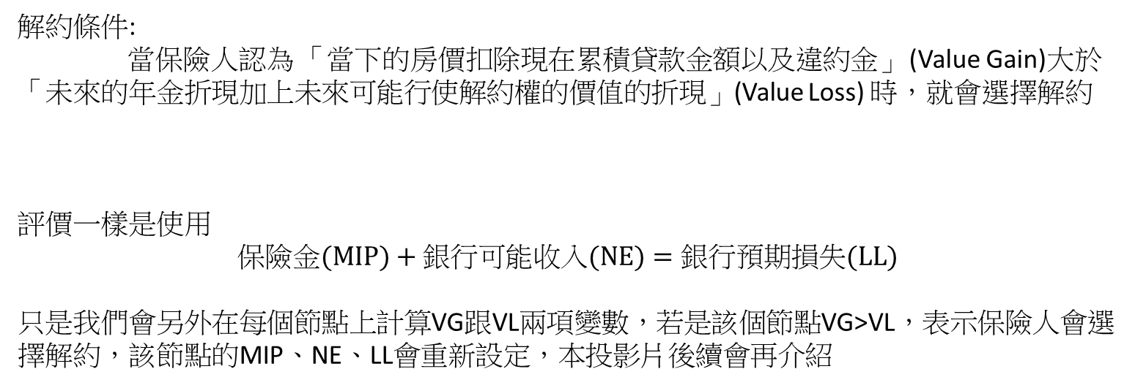
反向房屋貸款 Reverse Mortgage(RM)
評價方式 (含解約選擇權)
解約條件:
當保險人認為 「當下的房價扣除現在累積貸款金額以及違約金」 (Value Gain)大於「未來的年金折現加上未來可能行使解約權的價值的折現」(Value Loss) 時，就會選擇解約
評價一樣是使用
$$保險金(MIP)+銀行可能收入(NE)=銀行預期損失(LL)$$
只是我們會另外在每個節點上計算VG跟VL兩項變數，若是該個節點VG>VL，表示保險人會選擇解約，該節點的MIP、NE、LL會重新設定，本投影片後續會再介紹

Slide 9
樹狀結構使用變數
主要使用的維度有以下五種
期數 ─ 模型假設投保人最大只活到110歲
利率點 ─ 利率會影響所有東西
房價點 ─ 計算貸款人損失、房屋殘值以及判斷解約與否
代表點 ─ 模型外生給定，會影響運算速度與精度
雙方存活狀況 ─ 存活狀況會影響累積年金的計算
我們會先使用以上的維度建立累積貸款金額的樹
透過累積貸款金額的樹去backward出MIP、LL、NE
最後在期初推得可貸成數m

Slide 10
樹狀結構建構過程
先使用外生給定的變數生成利率(r)、房價(H)樹
建造出累積貸款金額(LA)樹
Backward計算出累積保險金(MIP)、貸款人損失(LL)、房屋殘值(NE)
最後在期初推得可貸成數m

Slide 11
房價樹與利率樹

Slide 12
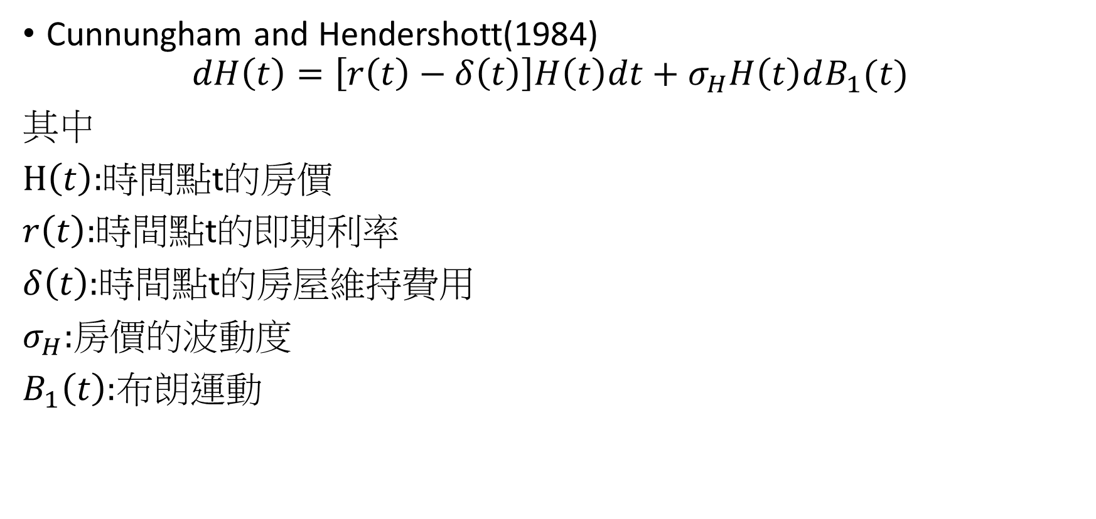
房價模型
Cunnungham and Hendershott(1984)
$$dH\left(t\right)=\left[r\left(t\right)−δ\left(t\right)\right]H\left(t\right)dt+σ_{H}H\left(t\right)dB_{1}(t)$$
其中
$H\left(t\right):$時間點t的房價
$r\left(t\right):$時間點t的即期利率
$δ\left(t\right):$時間點t的房屋維持費用
$σ_{H}:$房價的波動度
$B_{1}\left(t\right):$布朗運動

Slide 13
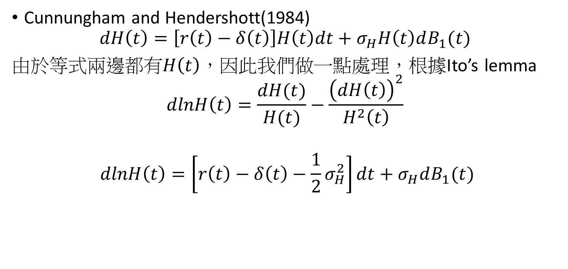
房價模型
Cunnungham and Hendershott(1984)
$$dH\left(t\right)=\left[r\left(t\right)−δ\left(t\right)\right]H\left(t\right)dt+σ_{H}H\left(t\right)dB_{1}(t)$$
由於等式兩邊都有$H\left(t\right)$，因此我們做一點處理，根據Ito’s lemma
$$dlnH\left(t\right)=\frac{dH(t)}{H(t)}−\frac{{\left(dH\left(t\right)\right)}^{2}}{H^{2}\left(t\right)}$$
$$dlnH\left(t\right)=\left[r\left(t\right)−δ\left(t\right)−\frac{1}{2}σ_{H}^{2}\right]dt+σ_{H}dB_{1}(t)$$

Slide 14
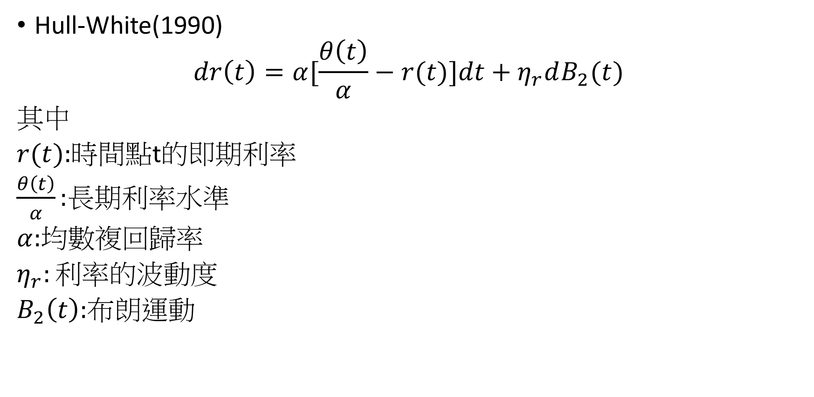
利率模型
Hull-White(1990)
$$dr\left(t\right)=α[\frac{θ\left(t\right)}{α}−r(t)]dt+η_{r}dB_{2}(t)$$
其中
$r(t):$時間點t的即期利率
$\frac{θ\left(t\right)}{α}:$長期利率水準
$α:$均數複回歸率
$η_{r}:利率$的波動度
$B_{2}\left(t\right):$布朗運動

Slide 15
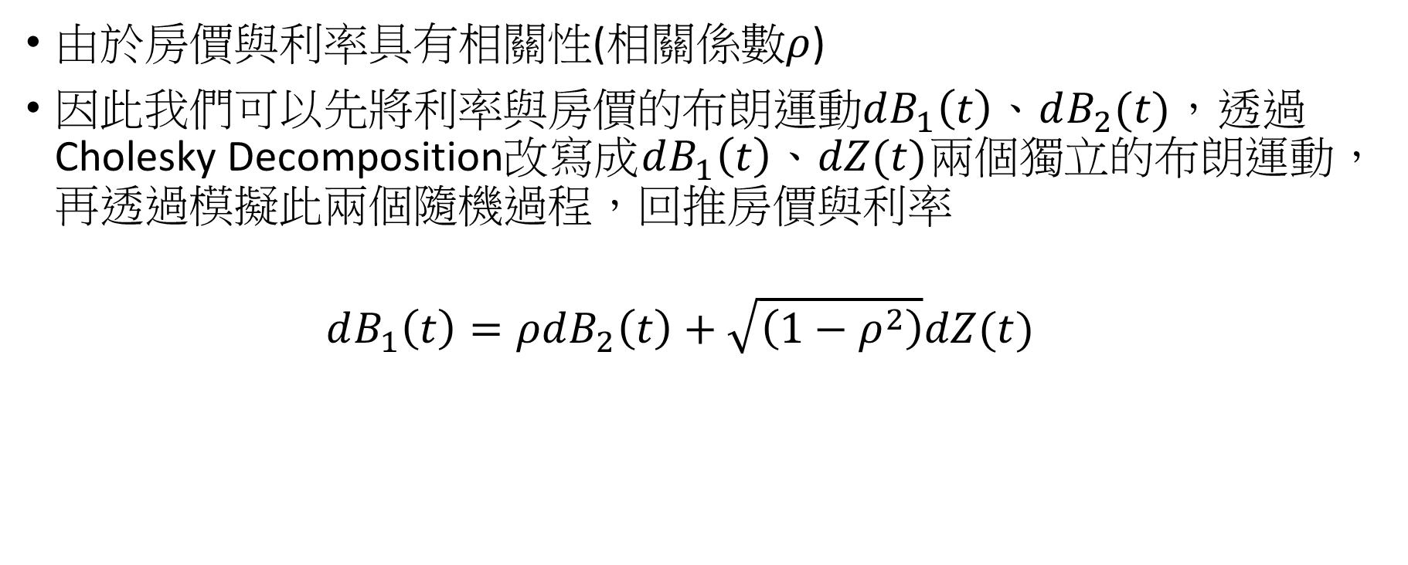
利率與房價的正交化
由於房價與利率具有相關性(相關係數$ρ$)
因此我們可以先將利率與房價的布朗運動$dB_{1}\left(t\right)、dB_{2}(t)$，透過Cholesky Decomposition改寫成$dB_{1}\left(t\right)、dZ(t)$兩個獨立的布朗運動，再透過模擬此兩個隨機過程，回推房價與利率
$$dB_{1}\left(t\right)=ρdB_{2}\left(t\right)+\sqrt{\left(1−ρ^{2}\right)}dZ(t)$$

Slide 16
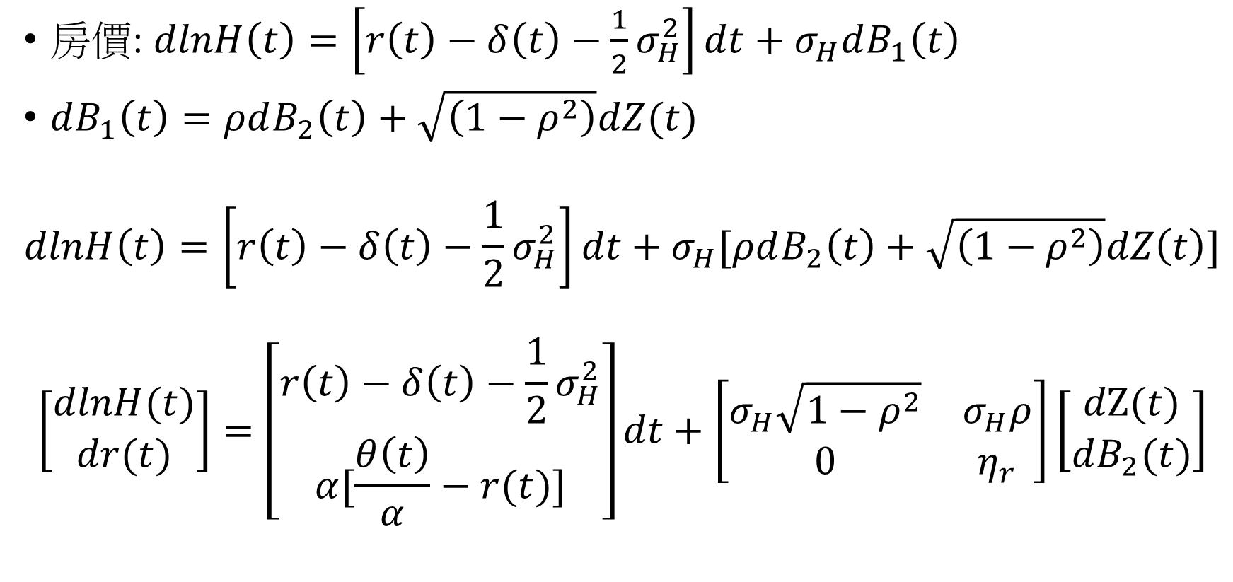
利率與房價的正交化
房價: $dlnH\left(t\right)=\left[r\left(t\right)−δ\left(t\right)−\frac{1}{2}σ_{H}^{2}\right]dt+σ_{H}dB_{1}\left(t\right)$
$dB_{1}\left(t\right)=ρdB_{2}\left(t\right)+\sqrt{\left(1−ρ^{2}\right)}dZ(t)$
$$dlnH\left(t\right)=\left[r\left(t\right)−δ\left(t\right)−\frac{1}{2}σ_{H}^{2}\right]dt+σ_{H}[ρdB_{2}\left(t\right)+\sqrt{\left(1−ρ^{2}\right)}dZ\left(t\right)]$$
$$\left[\begin{matrix}dlnH(t) \\ dr(t)\end{matrix}\right]=\left[\begin{matrix}r\left(t\right)−δ\left(t\right)−\frac{1}{2}σ_{H}^{2} \\ α[\frac{θ\left(t\right)}{α}−r(t)]\end{matrix}\right]dt+\left[\begin{matrix}σ_{H}\sqrt{1−ρ^{2}} & σ_{H}ρ \\ 0 & η_{r}\end{matrix}\right]\left[\begin{matrix}dZ(t) \\ dB_{2}(t)\end{matrix}\right]$$
↑我們想要對這邊下手，做出單位矩陣方便運算

Slide 17
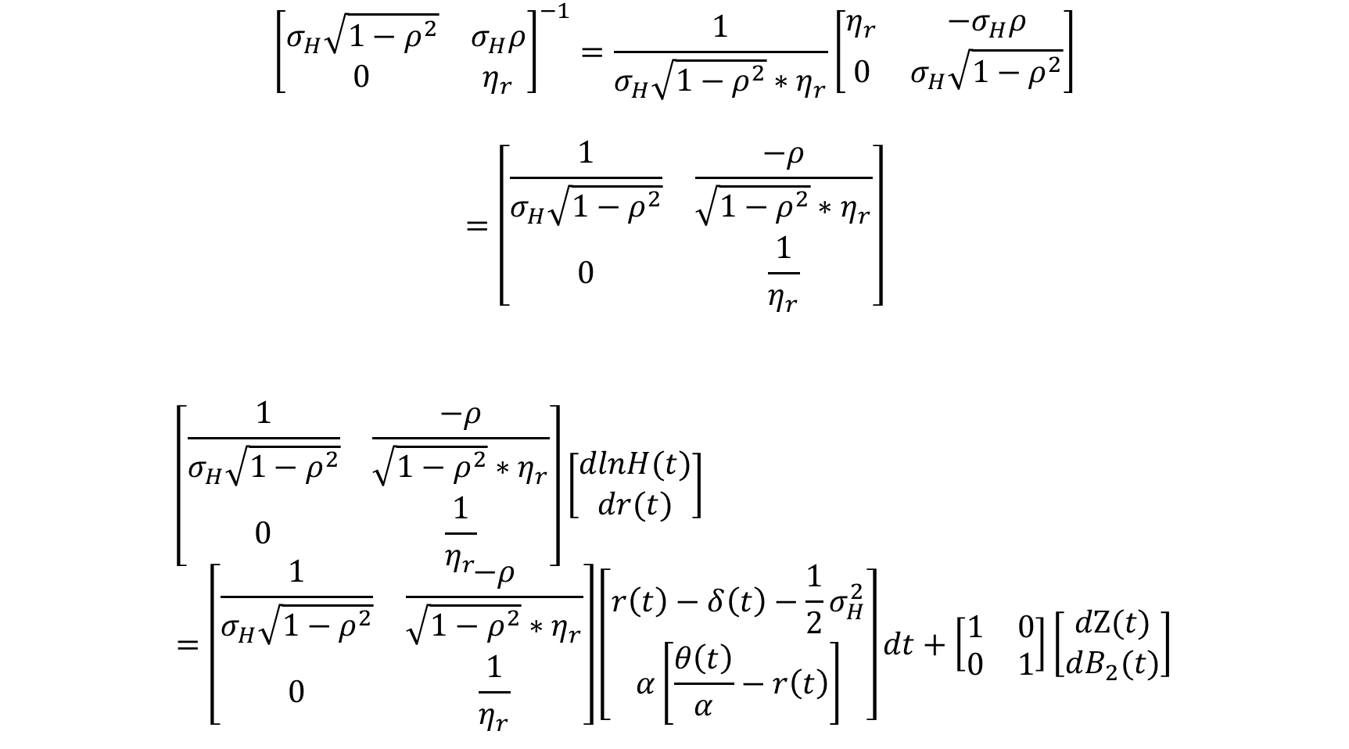
$${\left[\begin{matrix}σ_{H}\sqrt{1−ρ^{2}} & σ_{H}ρ \\ 0 & η_{r}\end{matrix}\right]}^{−1}=\frac{1}{σ_{H}\sqrt{1−ρ^{2}}∗η_{r}}\left[\begin{matrix}η_{r} & {−σ}_{H}ρ \\ 0 & σ_{H}\sqrt{1−ρ^{2}}\end{matrix}\right]$$
$$=\left[\begin{matrix}\frac{1}{σ_{H}\sqrt{1−ρ^{2}}} & \frac{−ρ}{\sqrt{1−ρ^{2}}∗η_{r}} \\ 0 & \frac{1}{η_{r}}\end{matrix}\right]$$
$$\left[\begin{matrix}\frac{1}{σ_{H}\sqrt{1−ρ^{2}}} & \frac{−ρ}{\sqrt{1−ρ^{2}}∗η_{r}} \\ 0 & \frac{1}{η_{r}}\end{matrix}\right]\left[\begin{matrix}dlnH(t) \\ dr(t)\end{matrix}\right]=\left[\begin{matrix}\frac{1}{σ_{H}\sqrt{1−ρ^{2}}} & \frac{−ρ}{\sqrt{1−ρ^{2}}∗η_{r}} \\ 0 & \frac{1}{η_{r}}\end{matrix}\right]\left[\begin{matrix}r\left(t\right)−δ\left(t\right)−\frac{1}{2}σ_{H}^{2} \\ α\left[\frac{θ\left(t\right)}{α}−r\left(t\right)\right]\end{matrix}\right]dt+\left[\begin{matrix}1 & 0 \\ 0 & 1\end{matrix}\right]\left[\begin{matrix}dZ(t) \\ dB_{2}(t)\end{matrix}\right]$$

Slide 18
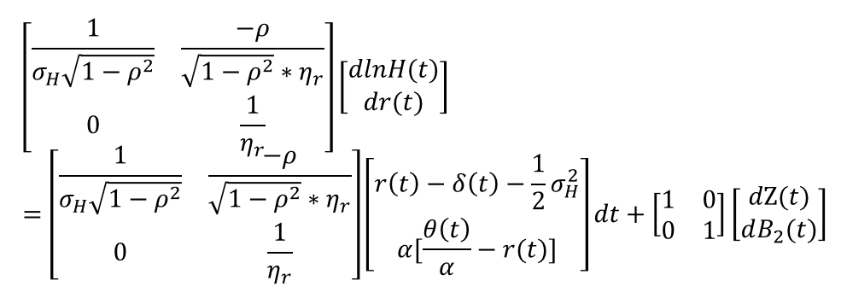
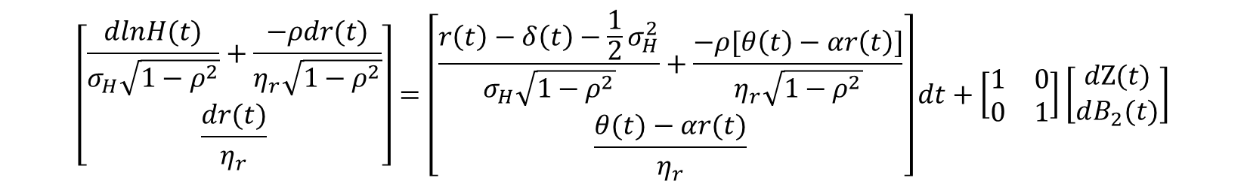
$$\left[\begin{matrix}\frac{dlnH(t)}{σ_{H}\sqrt{1−ρ^{2}}}+\frac{−ρdr(t)}{η_{r}\sqrt{1−ρ^{2}}} \\ \frac{dr(t)}{η_{r}}\end{matrix}\right]=\left[\begin{matrix}\frac{r\left(t\right)−δ\left(t\right)−\frac{1}{2}σ_{H}^{2}}{σ_{H}\sqrt{1−ρ^{2}}}+\frac{−ρ[θ\left(t\right)−αr\left(t\right)]}{η_{r}\sqrt{1−ρ^{2}}} \\ \frac{θ(t)−αr(t)}{η_{r}}\end{matrix}\right]dt+\left[\begin{matrix}1 & 0 \\ 0 & 1\end{matrix}\right]\left[\begin{matrix}dZ(t) \\ dB_{2}(t)\end{matrix}\right]$$

Slide 19

令
$$dX\left(t\right)=\frac{dlnH(t)}{σ_{H}\sqrt{1−ρ^{2}}}+\frac{−ρdr(t)}{η_{r}\sqrt{1−ρ^{2}}}$$
$$dY\left(t\right)=\frac{dr(t)}{η_{r}}$$
X(t)可以由CRR model建構而得
Y(t)可以計算Hull-White Tree得到

Slide 20

X(t)的CRR model
$dX\left(t\right)=\frac{dlnH(t)}{σ_{H}\sqrt{1−ρ^{2}}}+\frac{−ρdr(t)}{η_{r}\sqrt{1−ρ^{2}}}= \left[\frac{r\left(t\right)−δ\left(t\right)−\frac{1}{2}σ_{H}^{2}}{σ_{H}\sqrt{1−ρ^{2}}}+\frac{−ρ\left[θ\left(t\right)−αr\left(t\right)\right]}{η_{r}\sqrt{1−ρ^{2}}}\right]dt+dZ(t)$
$=μ_{X}\left(r\left(t\right)\right)dt+σ_{X}dZ(t)$
CRR model參數
$u=σ_{X}\sqrt{Δt}=\sqrt{Δt}$
$d=−u=−\sqrt{Δt}$
$p_{u}\left(X\left(t\right)+\sqrt{Δt}\right)+\left(1−P_{u}\right)\left(X\left(t\right)−\sqrt{Δt}\right)=X\left(t\right)+μ_{X}\left(r\left(t\right)\right)$
$p_{u}=\frac{μ_{X}\left(r\left(t\right)\right)}{2\sqrt{Δt}}$

Slide 21
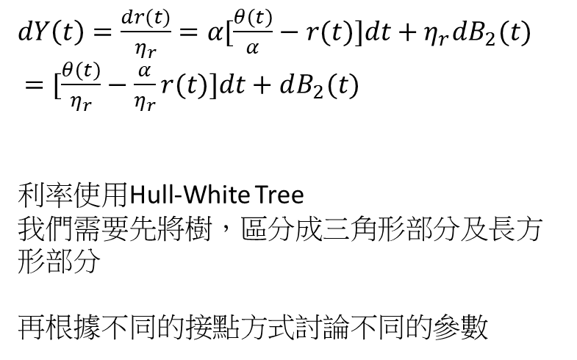
Y(t)的Hull-White Tree
長方形部分
$dY\left(t\right)=\frac{dr(t)}{η_{r}}$ $=α[\frac{θ\left(t\right)}{α}−r(t)]dt+η_{r}dB_{2}(t)$
$=[\frac{θ\left(t\right)}{η_{r}}−\frac{α}{η_{r}}r(t)]dt+dB_{2}(t)$
利率使用Hull-White Tree
我們需要先將樹，區分成三角形部分及長方形部分
再根據不同的接點方式討論不同的參數
三角形部分
t=0
t=1
t=2
t=3
t=4

Slide 22
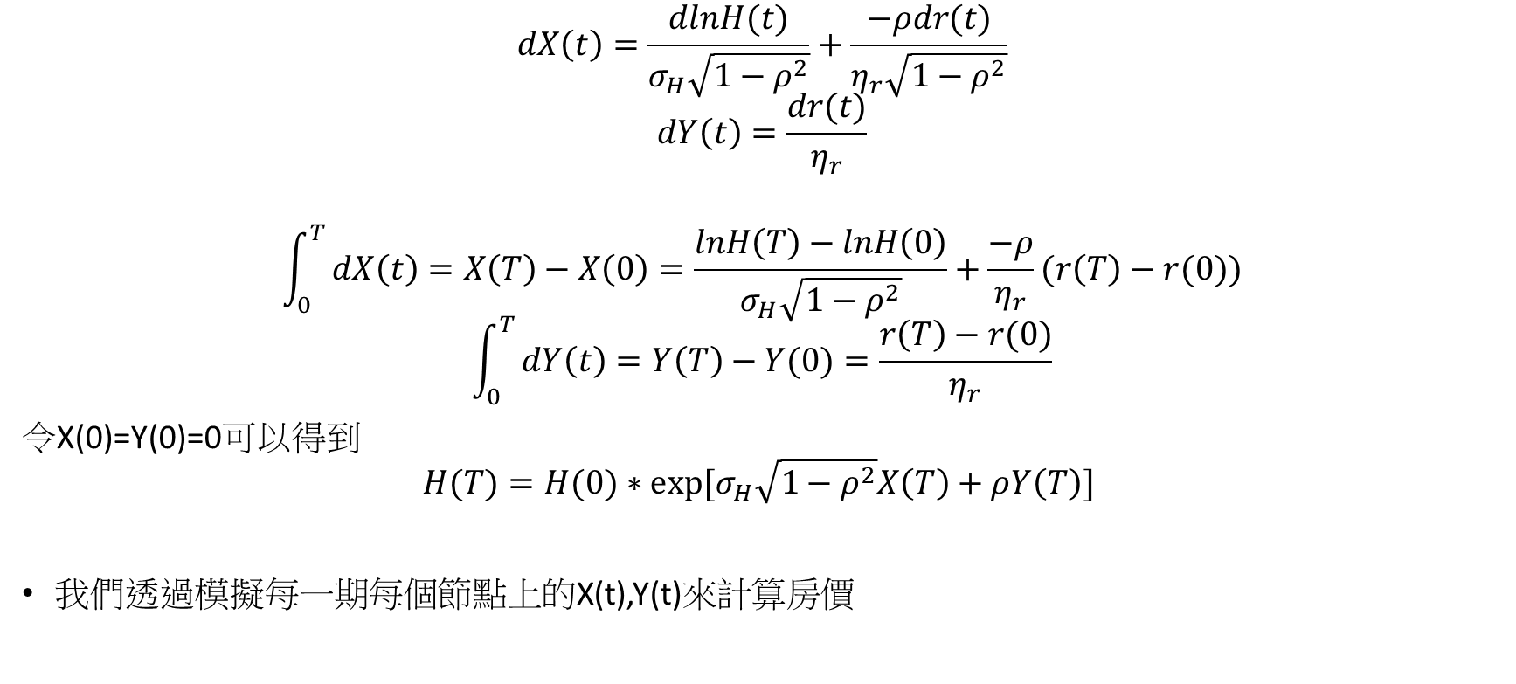
用X(t)、Y(t)計算房價H(t)
$$dX\left(t\right)=\frac{dlnH(t)}{σ_{H}\sqrt{1−ρ^{2}}}+\frac{−ρdr(t)}{η_{r}\sqrt{1−ρ^{2}}}$$
$$dY\left(t\right)=\frac{dr(t)}{η_{r}}$$
$$\int_{0}^{T}{dX\left(t\right)=X\left(T\right)−X\left(0\right)=\frac{lnH\left(T\right)−lnH\left(0\right)}{σ_{H}\sqrt{1−ρ^{2}}}+\frac{−ρ}{η_{r}}(r\left(T\right)−r(0))}$$
$$\int_{0}^{T}{dY\left(t\right)=Y\left(T\right)−Y(0)=\frac{r\left(T\right)−r(0)}{η_{r}}}$$
令X(0)=Y(0)=0可以得到
$$H(T)=H(0)∗exp⁡[σ_{H}\sqrt{1−ρ^{2}}X\left(T\right)+ρY\left(T\right)]$$
我們透過模擬每一期每個節點上的X(t),Y(t)來計算房價

Slide 23














房價H(t)立體樹示意圖
$$H_{t+1,n+1,i+1}$$
$$p_{u}^{X}$$
$$H_{t,n,i}$$
$$p_{d}^{X}$$
$$H_{t+1,n+1,i}$$
$$r_{t,n}$$
$$p_{u}^{Y}$$
$$r_{t+1,n+1}$$
$$p_{m}^{Y}$$
$$p_{d}^{Y}$$
$$r_{t+1,n}$$
$$t$$
$$r_{t+1,n−1}$$
$$t+1$$

Slide 24
夫妻存活狀況

Slide 25
存活狀況
由於我們此處要評價的是夫妻共保的RM，所以樹狀結構之中必須考慮各期的男女存活狀況
各期的存活狀況會受到前期影響

Slide 26




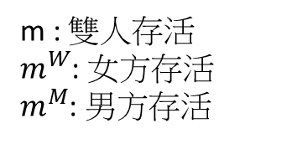






至第T期總共會有2T+1種情況
第1個點皆是雙方存活
第2,3個點都是“上期”雙方存活
從t=2開始，第1個點會往下一期張開成三個點
而第n個點會接到下一期的第n+2個點
除了1以外，偶數都是女方存活，奇數都是男方存活
m
m
$$m^{W}$$
m
$$m^{W}$$
$$m^{M}$$
m
$$m^{W}$$
$$m^{M}$$
$$m^{W}$$
$$m^{M}$$
$$m^{W}$$
$$m^{M}$$
$$m^{M}$$
$$m^{W}$$
$$m^{M}$$
t=0
t=1
t=2
t=3
m : 雙人存活
$m^{W}$: 女方存活
$m^{M}$: 男方存活

Slide 27
累積貸款金額

Slide 28
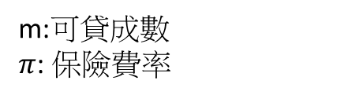
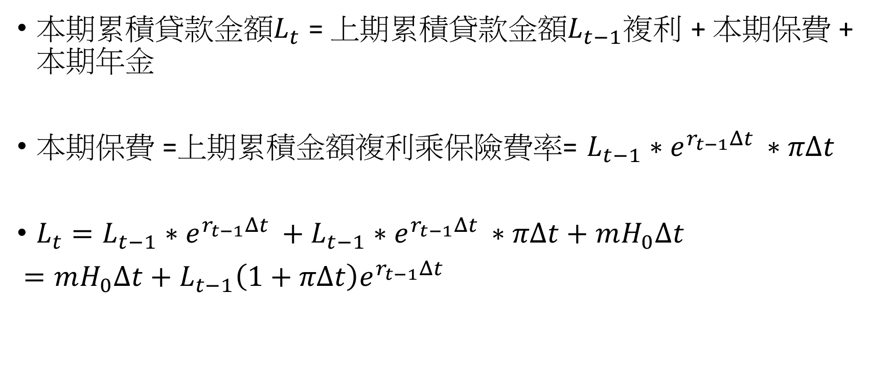
累積貸款金額(Loan Amount)
本期累積貸款金額$L_{t}$ = 上期累積貸款金額$L_{t−1}$複利 + 本期保費 +本期年金
本期保費 =上期累積金額複利乘保險費率= $L_{t−1}∗e^{r_{t−1}Δt }∗πΔt$
$L_{t}=L_{t−1}∗e^{r_{t−1}Δt }+L_{t−1}∗e^{r_{t−1}Δt }∗πΔt+mH_{0}Δt$
$=mH_{0}Δt+L_{t−1}\left(1+πΔt\right)e^{r_{t−1}Δt}$
m:可貸成數
$π$: 保險費率

Slide 29

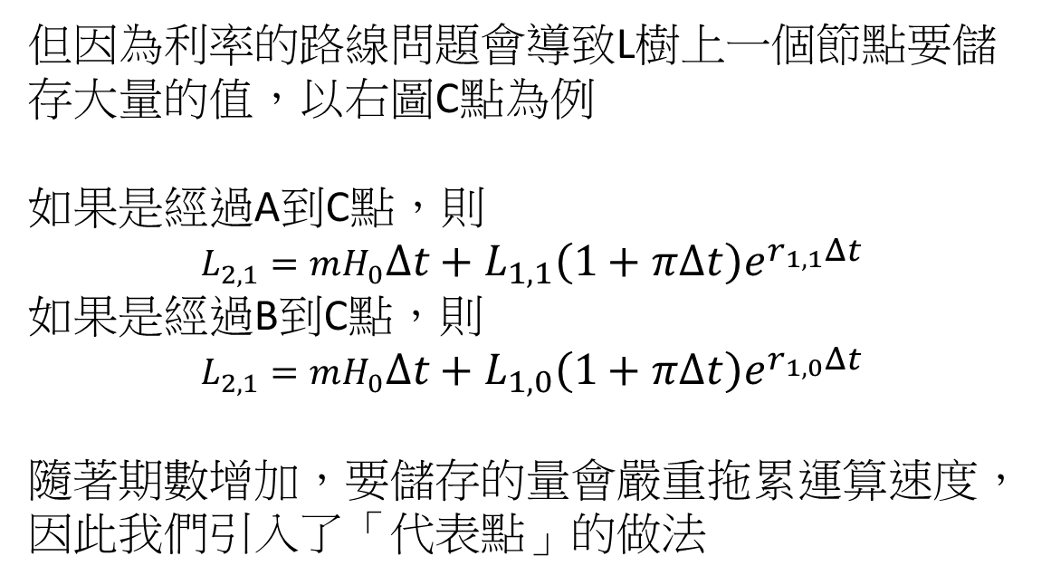




計算t的時候會使用到前一期t-1的利率，而利率是由Hull-White Tree張開的，所以我們會根據建出的Hull-White Tree來展開L的樹
$$L_{t,n}=mH_{0}Δt+L_{t−1,i}\left(1+πΔt\right)e^{r_{t−1,i}Δt}$$
但因為利率的路線問題會導致L樹上一個節點要儲存大量的值，以右圖C點為例
如果是經過A到C點，則
$$L_{2,1}=mH_{0}Δt+L_{1,1}\left(1+πΔt\right)e^{r_{1,1}Δt}$$
如果是經過B到C點，則
$$L_{2,1}=mH_{0}Δt+L_{1,0}\left(1+πΔt\right)e^{r_{1,0}Δt}$$
隨著期數增加，要儲存的量會嚴重拖累運算速度，因此我們引入了「代表點」的做法
A
C
$$r_{3,1}$$
$$r_{0,0}$$
B
$$r_{3,0}$$
$$r_{3,−1}$$
利率點示意圖

Slide 30
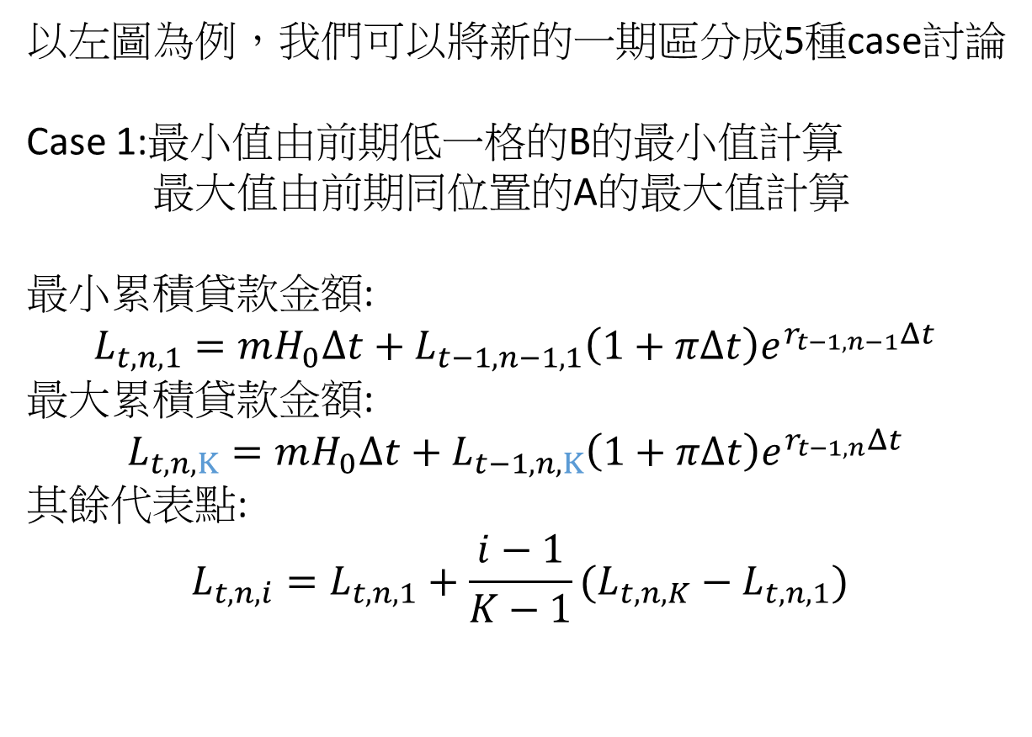
代表點是指每期只計算出累積貸款金額的最小值最大值，其他利率路線的都由內插法計算出代表點，L樹上的每個節點都是儲存K個值
A
1
以左圖為例，我們可以將新的一期區分成5種case討論
Case 1:最小值由前期低一格的B的最小值計算
最大值由前期同位置的A的最大值計算
最小累積貸款金額:
$$L_{t,n,1}=mH_{0}Δt+L_{t−1,n−1,1}\left(1+πΔt\right)e^{r_{t−1,n−1}Δt}$$
最大累積貸款金額:
$$L_{t,n,K}=mH_{0}Δt+L_{t−1,n,K}\left(1+πΔt\right)e^{r_{t−1,n}Δt}$$
其餘代表點:
$$L_{t,n,i}=L_{t,n,1}+\frac{i−1}{K−1}(L_{t,n,K}−L_{t,n,1})$$
B
2
C
3
D
2
E
4
F
2
G
5
t-1
t

Slide 31
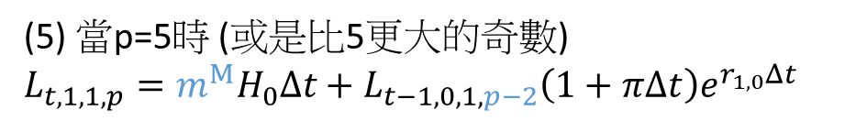

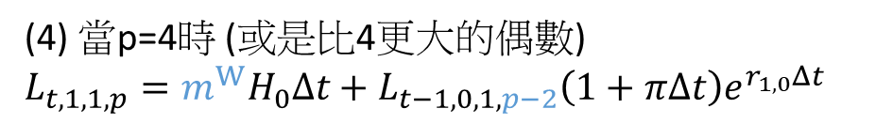
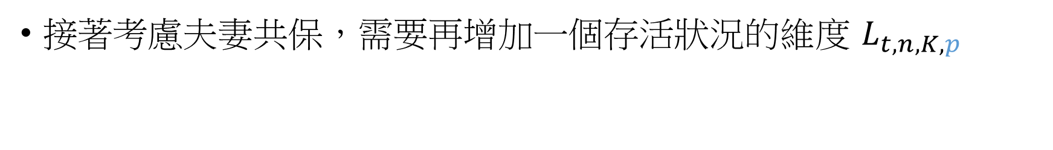
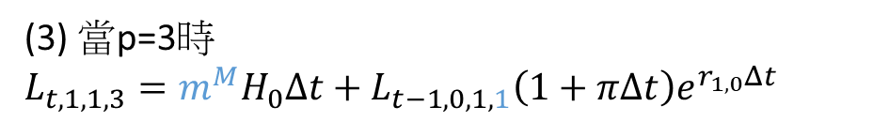
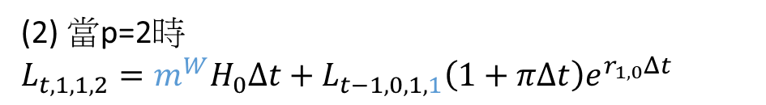
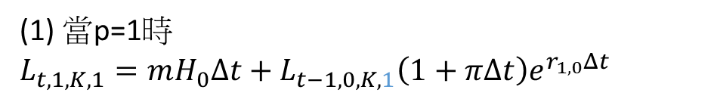
接著考慮夫妻共保，需要再增加一個存活狀況的維度 $L_{t,n,K,p}$
m
p=1
(1) 當p=1時
$L_{t,1,K,1}=mH_{0}Δt+L_{t−1,0,K,1}\left(1+πΔt\right)e^{r_{1,0}Δt}$
m
$$m^{W}$$
p=1
m
$$m^{W}$$
$$m^{M}$$
(2) 當p=2時
$L_{t,1,1,2}=m^{W}H_{0}Δt+L_{t−1,0,1,1}\left(1+πΔt\right)e^{r_{1,0}Δt}$
m
$$m^{W}$$
$$m^{M}$$
$$m^{W}$$
(3) 當p=3時
$L_{t,1,1,3}=m^{M}H_{0}Δt+L_{t−1,0,1,1}\left(1+πΔt\right)e^{r_{1,0}Δt}$
$$m^{M}$$
$$m^{W}$$
$$m^{M}$$
p=3
$$m^{W}$$
$$m^{M}$$
p=5
(4) 當p=4時 (或是比4更大的偶數)
$L_{t,1,1,p}=m^{W}H_{0}Δt+L_{t−1,0,1,p−2}\left(1+πΔt\right)e^{r_{1,0}Δt}$
$$m^{M}$$
t=0
t=1
t=2
t=3
(5) 當p=5時 (或是比5更大的奇數)
$L_{t,1,1,p}=m^{M}H_{0}Δt+L_{t−1,0,1,p−2}\left(1+πΔt\right)e^{r_{1,0}Δt}$
m : 雙人存活
$m^{W}$: 女方存活
$m^{M}$: 男方存活

Slide 32
貸款保險金

Slide 33
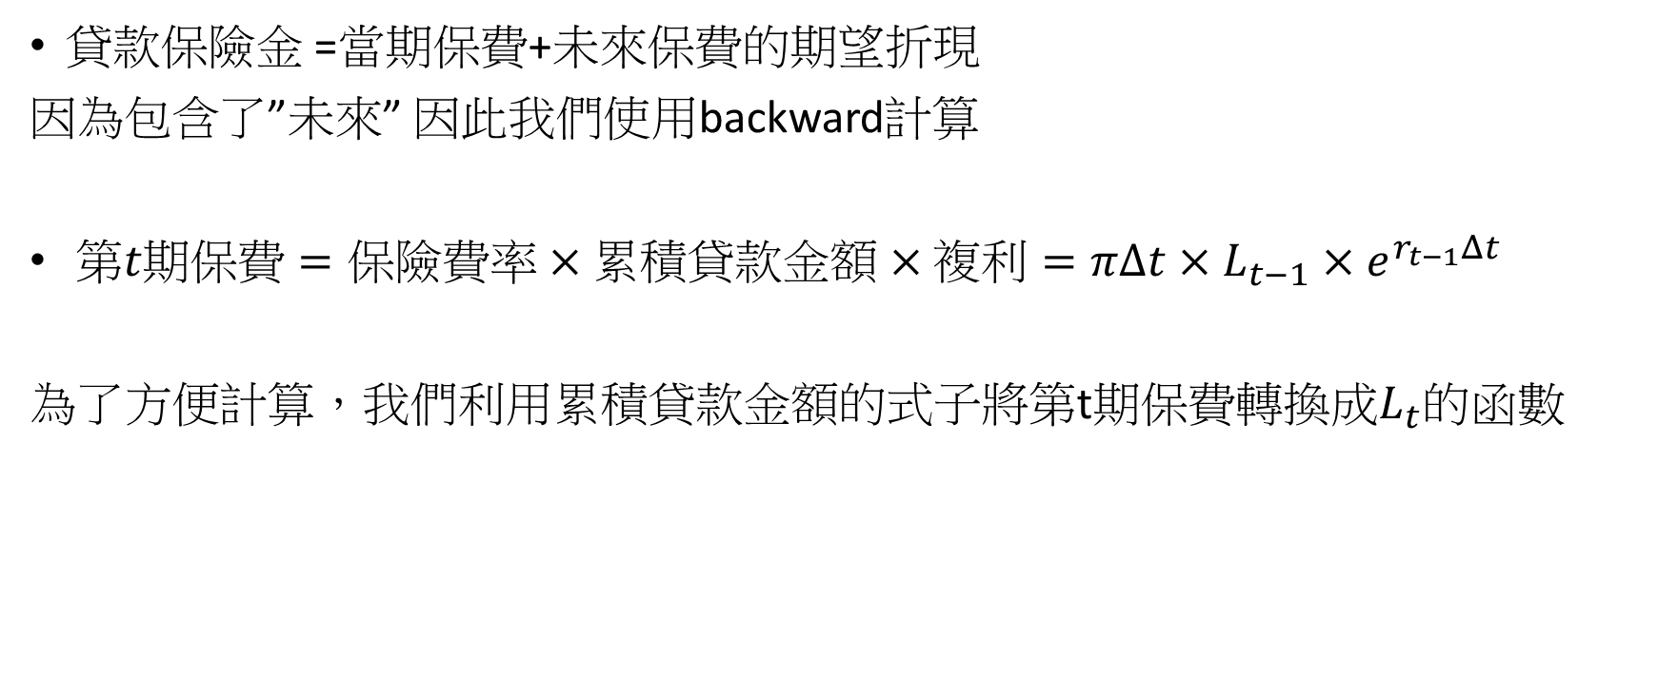
貸款保險金(Mortgage Insurance Premium)
貸款保險金 =當期保費+未來保費的期望折現
因為包含了”未來” 因此我們使用backward計算
$第t期保費=保險費率×累積貸款金額×複利=πΔt×L_{t−1}×e^{r_{t−1}Δt}$
為了方便計算，我們利用累積貸款金額的式子將第t期保費轉換成$L_{t}$的函數

Slide 34
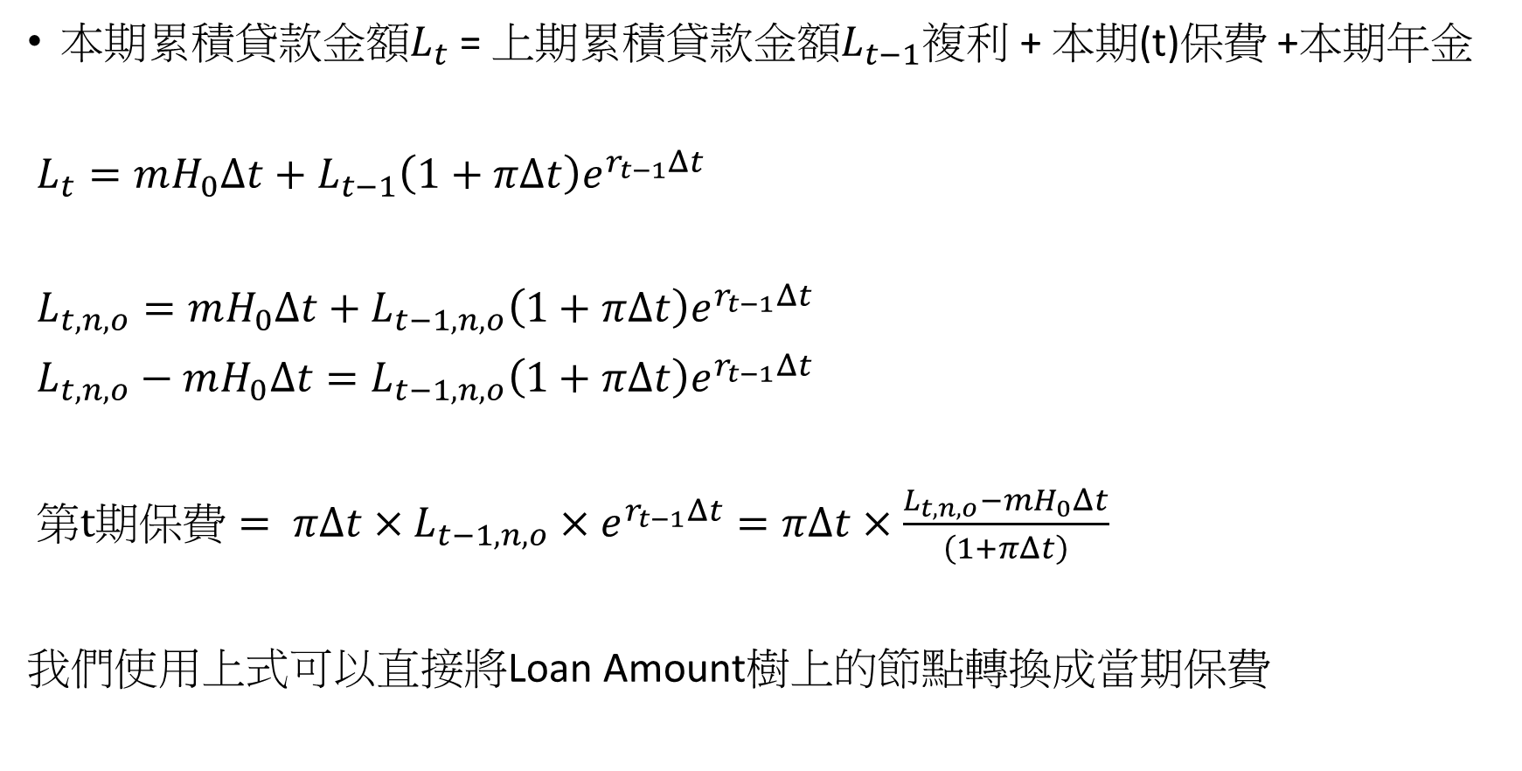
本期累積貸款金額$L_{t}$ = 上期累積貸款金額$L_{t−1}$複利 + 本期(t)保費 +本期年金
$L_{t}=mH_{0}Δt+L_{t−1}\left(1+πΔt\right)e^{r_{t−1}Δt}$
$L_{t,n,o}=mH_{0}Δt+{L_{t−1,n,o}\left(1+πΔt\right)e}^{r_{t−1}Δt}$
$L_{t,n,o}−mH_{0}Δt={L_{t−1,n,o}\left(1+πΔt\right)e}^{r_{t−1}Δt}$
$第t期保費= πΔt×L_{t−1,n,o}×e^{r_{t−1}Δt}=πΔt×\frac{L_{t,n,o}−mH_{0}Δt}{\left(1+πΔt\right)}$
我們使用上式可以直接將Loan Amount樹上的節點轉換成當期保費

Slide 35
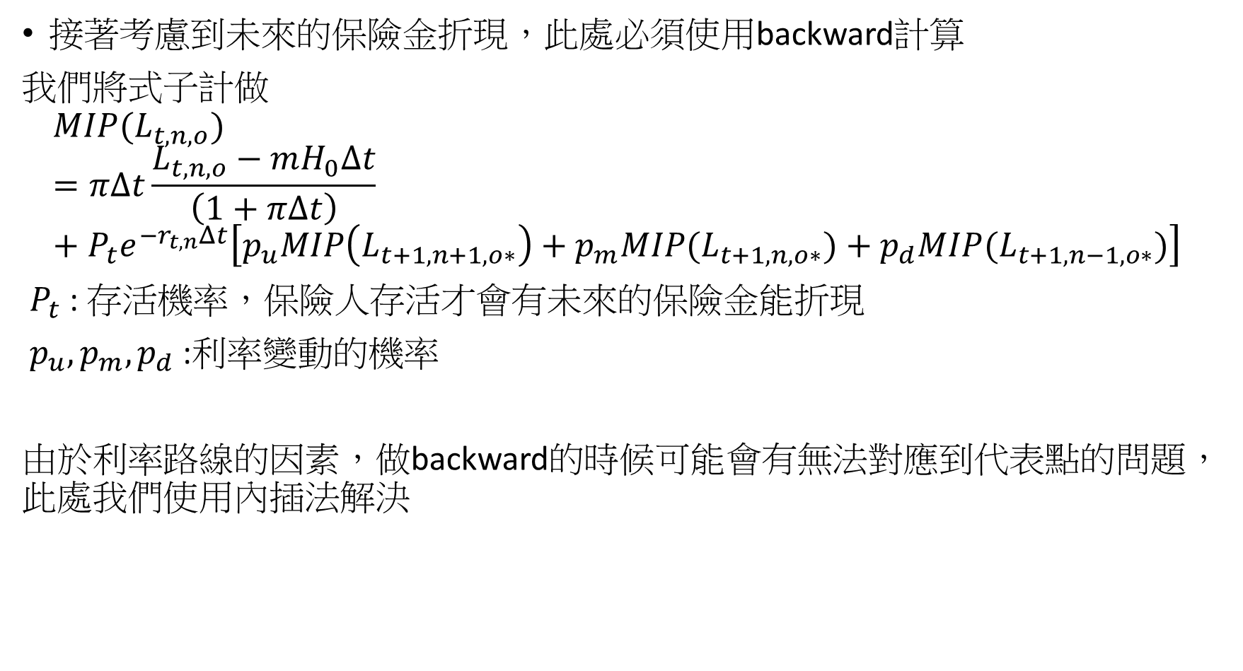
接著考慮到未來的保險金折現，此處必須使用backward計算
我們將式子計做
$$MIP(L_{t,n,o})=πΔt\frac{L_{t,n,o}−mH_{0}Δt}{\left(1+πΔt\right)}+P_{t}e^{−r_{t,n}Δt}\left[p_{u}MIP\left(L_{t+1,n+1,o∗}\right)+p_{m}MIP(L_{t+1,n,o∗})+p_{d}MIP(L_{t+1,n−1,o∗})\right]$$
$P_{t}$: 存活機率，保險人存活才會有未來的保險金能折現
$p_{u},p_{m},p_{d}$ :利率變動的機率
由於利率路線的因素，做backward的時候可能會有無法對應到代表點的問題，此處我們使用內插法解決

Slide 36
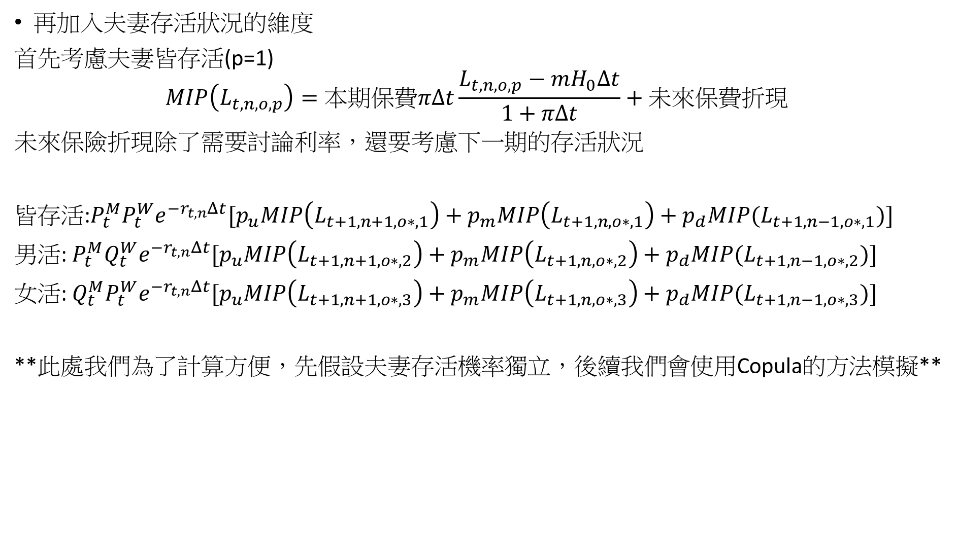
再加入夫妻存活狀況的維度
首先考慮夫妻皆存活(p=1)
$$MIP\left(L_{t,n,o,p}\right)=本期保費πΔt\frac{L_{t,n,o,p}−mH_{0}Δt}{1+πΔt}+未來保費折現$$
未來保險折現除了需要討論利率，還要考慮下一期的存活狀況
皆存活:$P_{t}^{M}P_{t}^{W}e^{−r_{t,n}Δt}[p_{u}MIP\left(L_{t+1,n+1,o∗,1}\right)+p_{m}MIP\left(L_{t+1,n,o∗,1}\right)+p_{d}MIP(L_{t+1,n−1,o∗,1})]$
男活: $P_{t}^{M}Q_{t}^{W}e^{−r_{t,n}Δt}[p_{u}MIP\left(L_{t+1,n+1,o∗,2}\right)+p_{m}MIP\left(L_{t+1,n,o∗,2}\right)+p_{d}MIP(L_{t+1,n−1,o∗,2})]$
女活: $Q_{t}^{M}P_{t}^{W}e^{−r_{t,n}Δt}[p_{u}MIP\left(L_{t+1,n+1,o∗,3}\right)+p_{m}MIP\left(L_{t+1,n,o∗,3}\right)+p_{d}MIP(L_{t+1,n−1,o∗,3})]$
**此處我們為了計算方便，先假設夫妻存活機率獨立，後續我們會使用Copula的方法模擬**

Slide 37
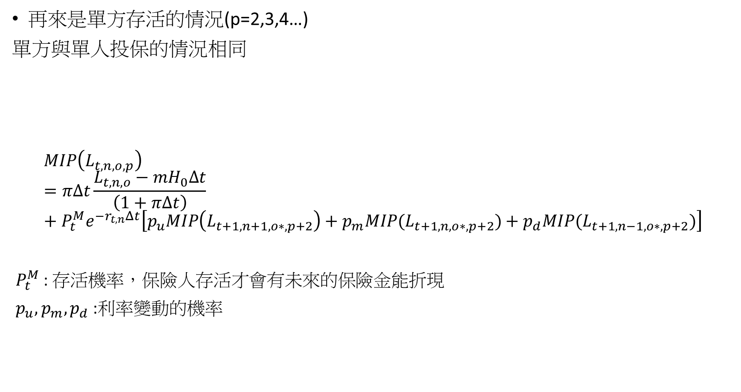
再來是單方存活的情況(p=2,3,4…)
單方與單人投保的情況相同
$$MIP\left(L_{t,n,o,p}\right)=πΔt\frac{L_{t,n,o}−mH_{0}Δt}{\left(1+πΔt\right)}+P_{t}^{M}e^{−r_{t,n}Δt}\left[p_{u}MIP\left(L_{t+1,n+1,o∗,p+2}\right)+p_{m}MIP(L_{t+1,n,o∗,p+2})+p_{d}MIP(L_{t+1,n−1,o∗,p+2})\right]$$
$P_{t}^{M}$: 存活機率，保險人存活才會有未來的保險金能折現
$p_{u},p_{m},p_{d}$ :利率變動的機率

Slide 38
貸款人損失

Slide 39
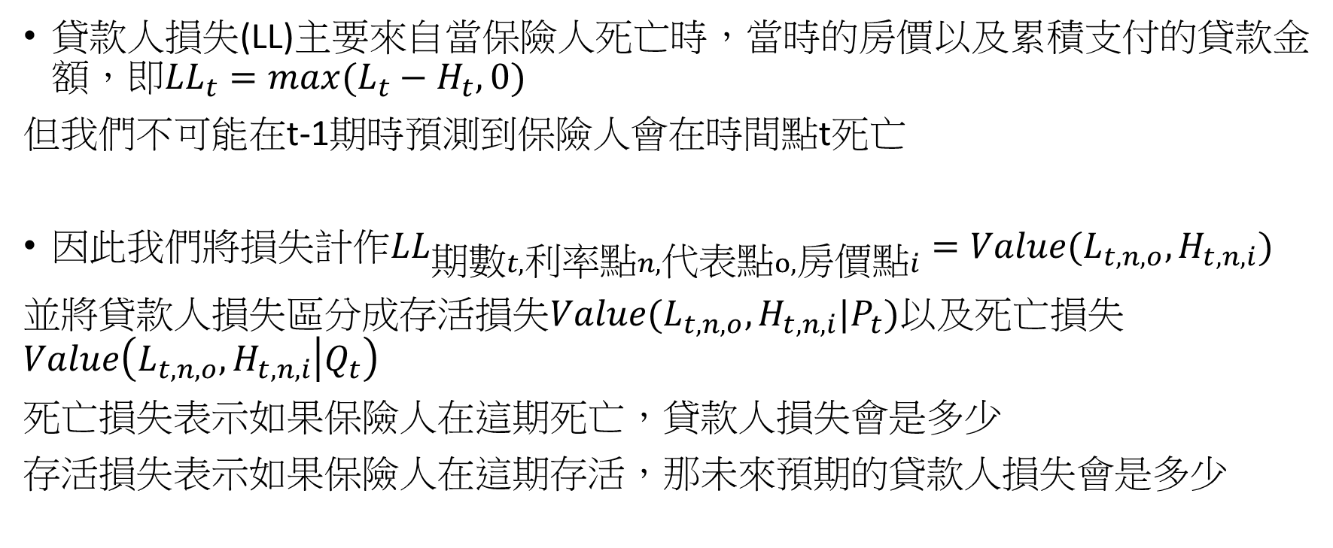
貸款人損失(Lender Loss)
貸款人損失(LL)主要來自當保險人死亡時，當時的房價以及累積支付的貸款金額，即${LL}_{t}=max(L_{t}−H_{t},0)$
但我們不可能在t-1期時預測到保險人會在時間點t死亡
因此我們將損失計作${LL}_{期數t,利率點n,代表點o,房價點i}=Value(L_{t,n,o},H_{t,n,i})$
並將貸款人損失區分成存活損失$Value(L_{t,n,o},H_{t,n,i}|P_{t})$以及死亡損失$Value\left(L_{t,n,o},H_{t,n,i} | Q_{t}\right)$
死亡損失表示如果保險人在這期死亡，貸款人損失會是多少
存活損失表示如果保險人在這期存活，那未來預期的貸款人損失會是多少

Slide 40
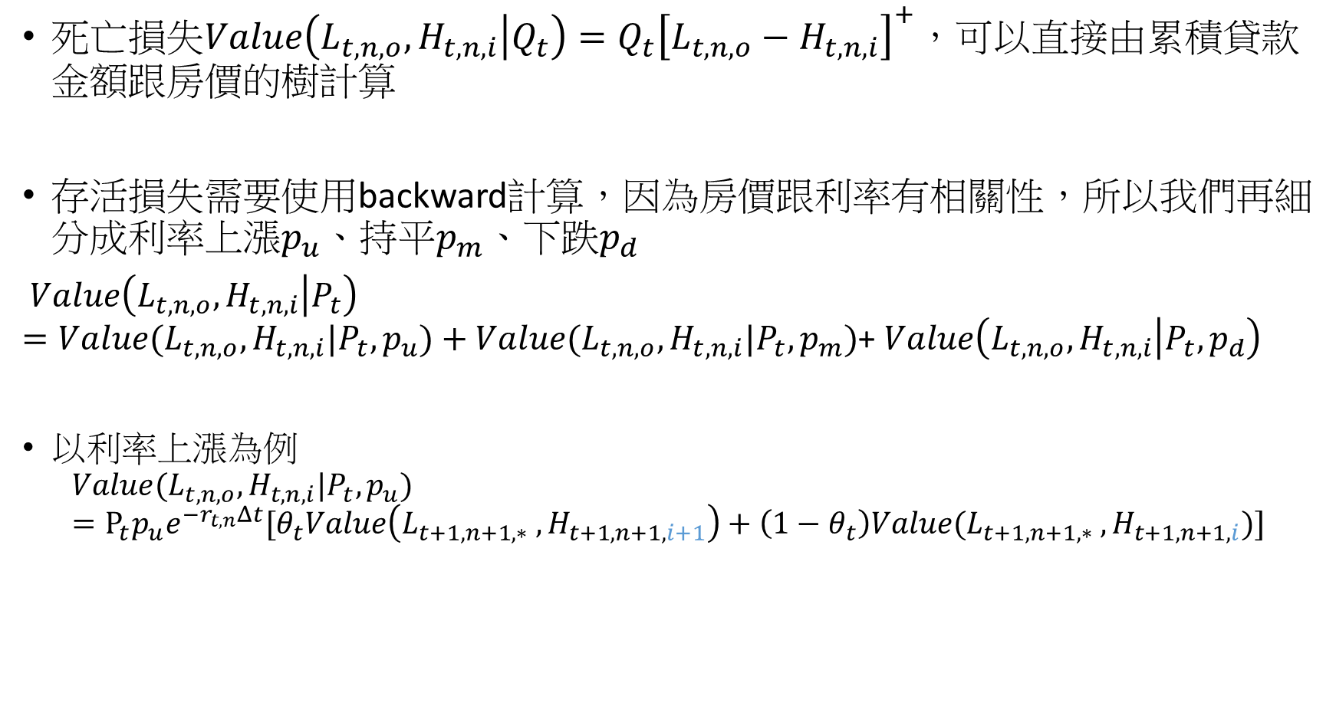
死亡損失$Value\left(L_{t,n,o},H_{t,n,i} | Q_{t}\right)=Q_{t}{\left[L_{t,n,o}−H_{t,n,i}\right]}^{+}$，可以直接由累積貸款金額跟房價的樹計算
存活損失需要使用backward計算，因為房價跟利率有相關性，所以我們再細分成利率上漲$p_{u}$、持平$p_{m}$、下跌$p_{d}$
$Value\left(L_{t,n,o},H_{t,n,i} | P_{t}\right)$ $=Value(L_{t,n,o},H_{t,n,i}|P_{t},p_{u})+$ $Value(L_{t,n,o},H_{t,n,i}|P_{t},p_{m})$+ $Value\left(L_{t,n,o},H_{t,n,i} | P_{t},p_{d}\right)$
以利率上漲為例
$$Value(L_{t,n,o},H_{t,n,i}|P_{t},p_{u})=P_{t}p_{u}e^{−r_{t,n}Δt}[θ_{t}Value\left(L_{t+1,n+1,∗} , H_{t+1,n+1,i+1}\right)+\left(1−θ_{t}\right)Value(L_{t+1,n+1,∗} , H_{t+1,n+1,i})]$$

Slide 41
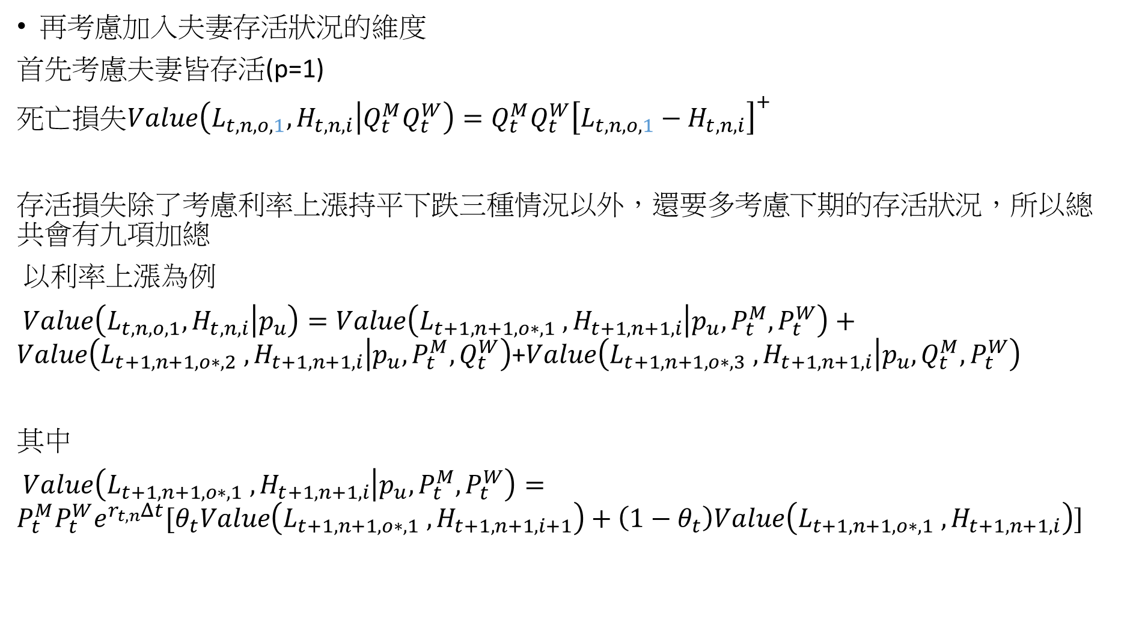
再考慮加入夫妻存活狀況的維度
首先考慮夫妻皆存活(p=1)
死亡損失$Value\left(L_{t,n,o,1},H_{t,n,i} | Q_{t}^{M}Q_{t}^{W}\right)=Q_{t}^{M}Q_{t}^{W}{\left[L_{t,n,o,1}−H_{t,n,i}\right]}^{+}$
存活損失除了考慮利率上漲持平下跌三種情況以外，還要多考慮下期的存活狀況，所以總共會有九項加總
以利率上漲為例
$Value\left(L_{t,n,o,1},H_{t,n,i} | p_{u}\right)=Value\left(L_{t+1,n+1,o∗,1} ,H_{t+1,n+1,i} | p_{u},P_{t}^{M},P_{t}^{W}\right)+Value\left(L_{t+1,n+1,o∗,2} ,H_{t+1,n+1,i} | p_{u},P_{t}^{M},Q_{t}^{W}\right)$+$Value\left(L_{t+1,n+1,o∗,3} ,H_{t+1,n+1,i} | p_{u},Q_{t}^{M},P_{t}^{W}\right)$
其中
$Value\left(L_{t+1,n+1,o∗,1} ,H_{t+1,n+1,i} | p_{u},P_{t}^{M},P_{t}^{W}\right)=P_{t}^{M}P_{t}^{W}e^{r_{t,n}Δt}[θ_{t}Value\left(L_{t+1,n+1,o∗,1} ,H_{t+1,n+1,i+1}\right)+\left(1−θ_{t}\right)Value\left(L_{t+1,n+1,o∗,1} ,H_{t+1,n+1,i}\right)]$
這邊我們先寫成相乘，後續會使用copula計算

Slide 42
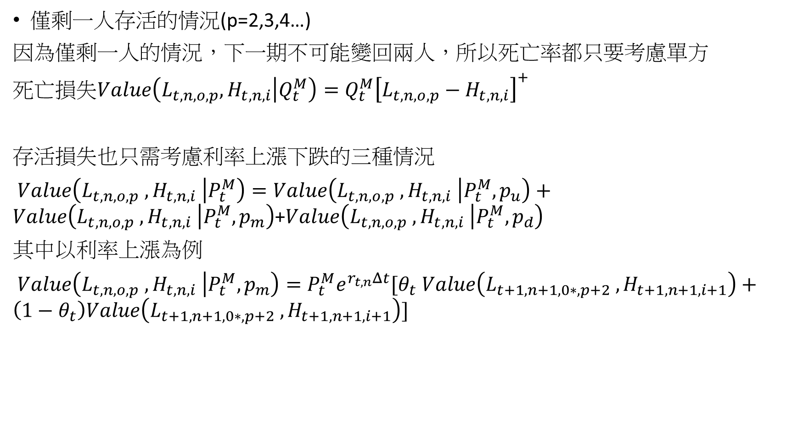
僅剩一人存活的情況(p=2,3,4…)
因為僅剩一人的情況，下一期不可能變回兩人，所以死亡率都只要考慮單方
死亡損失$Value\left(L_{t,n,o,p},H_{t,n,i} | Q_{t}^{M}\right)=Q_{t}^{M}{\left[L_{t,n,o,p}−H_{t,n,i}\right]}^{+}$
存活損失也只需考慮利率上漲下跌的三種情況
$Value\left(L_{t,n,o,p} ,H_{t,n,i} | P_{t}^{M}\right)=Value\left(L_{t,n,o,p} ,H_{t,n,i} | P_{t}^{M},p_{u}\right)+Value\left(L_{t,n,o,p} ,H_{t,n,i} | P_{t}^{M},p_{m}\right)$+$Value\left(L_{t,n,o,p} ,H_{t,n,i} | P_{t}^{M},p_{d}\right)$
其中以利率上漲為例
$Value\left(L_{t,n,o,p} , H_{t,n,i} | P_{t}^{M},p_{m}\right)=P_{t}^{M}e^{r_{t,n}Δt}[θ_{t} Value\left(L_{t+1,n+1,0∗,p+2} ,H_{t+1,n+1,i+1}\right)+\left(1−θ_{t}\right)Value\left(L_{t+1,n+1,0∗,p+2} ,H_{t+1,n+1,i+1}\right)]$

Slide 43
房屋殘值

Slide 44

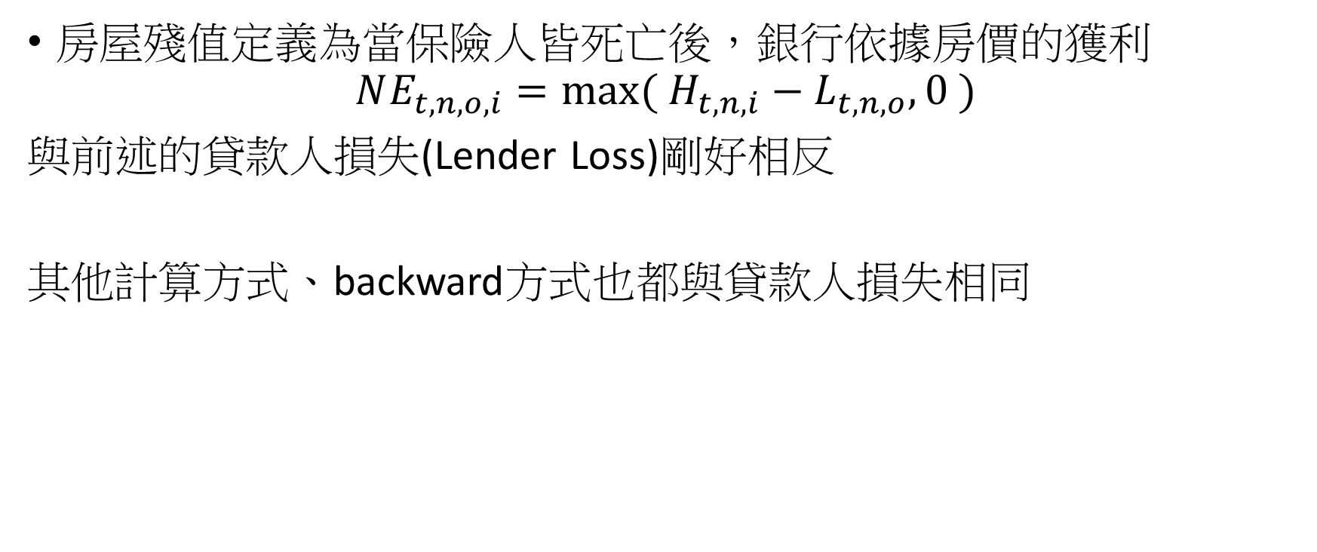
房屋殘值(Net Equity)
房屋殘值定義為當保險人皆死亡後，銀行依據房價的獲利
$$NE_{t,n,o,i}=max⁡( H_{t,n,i}−L_{t,n,o},0 )$$
與前述的貸款人損失(Lender Loss)剛好相反
其他計算方式、backward方式也都與貸款人損失相同

Slide 45
解約選擇權

Slide 46
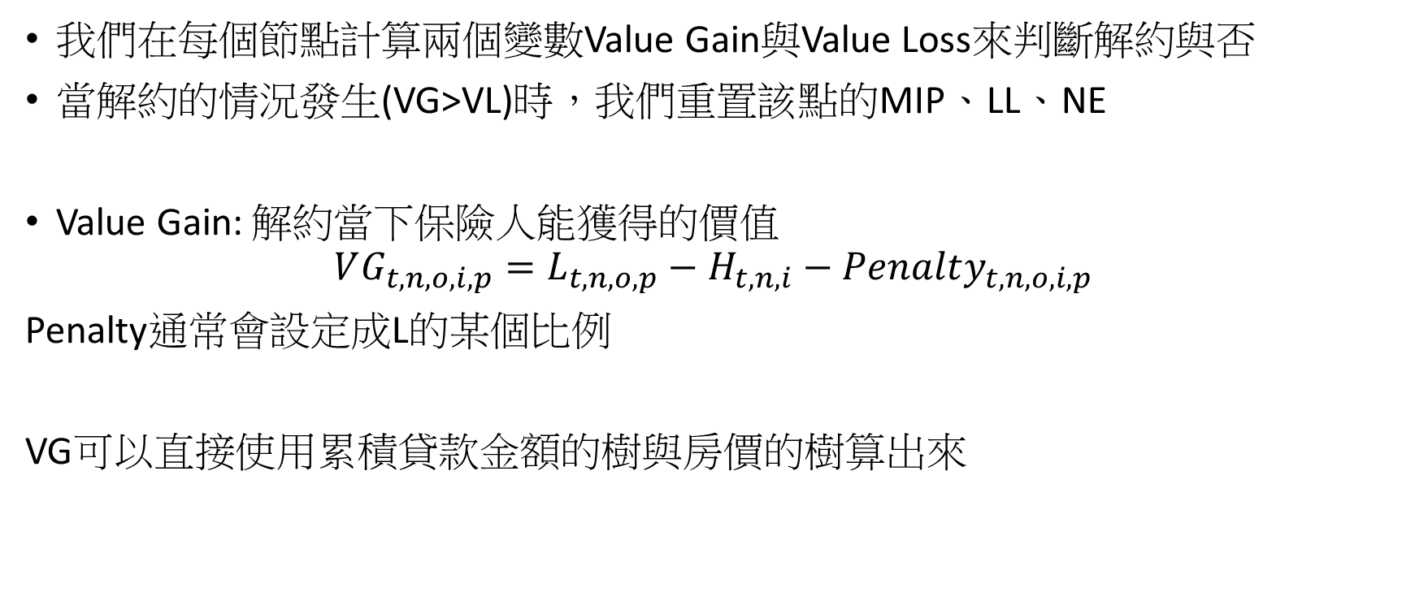
解約選擇權
我們在每個節點計算兩個變數Value Gain與Value Loss來判斷解約與否
當解約的情況發生(VG>VL)時，我們重置該點的MIP、LL、NE
Value Gain: 解約當下保險人能獲得的價值
$$VG_{t,n,o,i,p}=L_{t,n,o,p}−H_{t,n,i}−Penalty_{t,n,o,i,p}$$
Penalty通常會設定成L的某個比例
VG可以直接使用累積貸款金額的樹與房價的樹算出來

Slide 47
Value Loss: 解約當下保險人失去的價值
VL = 未來所有年金的折現 + 未來的解約選擇權的價值折現
我們計算選擇權價值加上每期年金後backward

Slide 48

雙人存活(p=1)
與前面相同我們需要分成利率上漲持平下跌，下一期雙人或單人存活，總共九種情況
$VL_{t,n,o,i,1}=e^{−r_{t,n}Δt}∗P_{t}^{M}∗P_{t}^{W}∗(mH_{0}Δt+p_{u}D_{1}^{1}+p_{m}D_{0}^{1}+p_{d}D_{−1}^{1})$
其中上式$D_{k}^{p}=θ_{t}∗max⁡(VG_{t+1,n+k,o∗,i+1,p} , VL_{t+1,n+k,o∗,i+1,p})+\left(1−θ_{t}\right)max⁡(VG_{t+1,n+k,o∗,i+1,p} , VL_{t+1,n+k,o∗,i+1,p})$

Slide 49
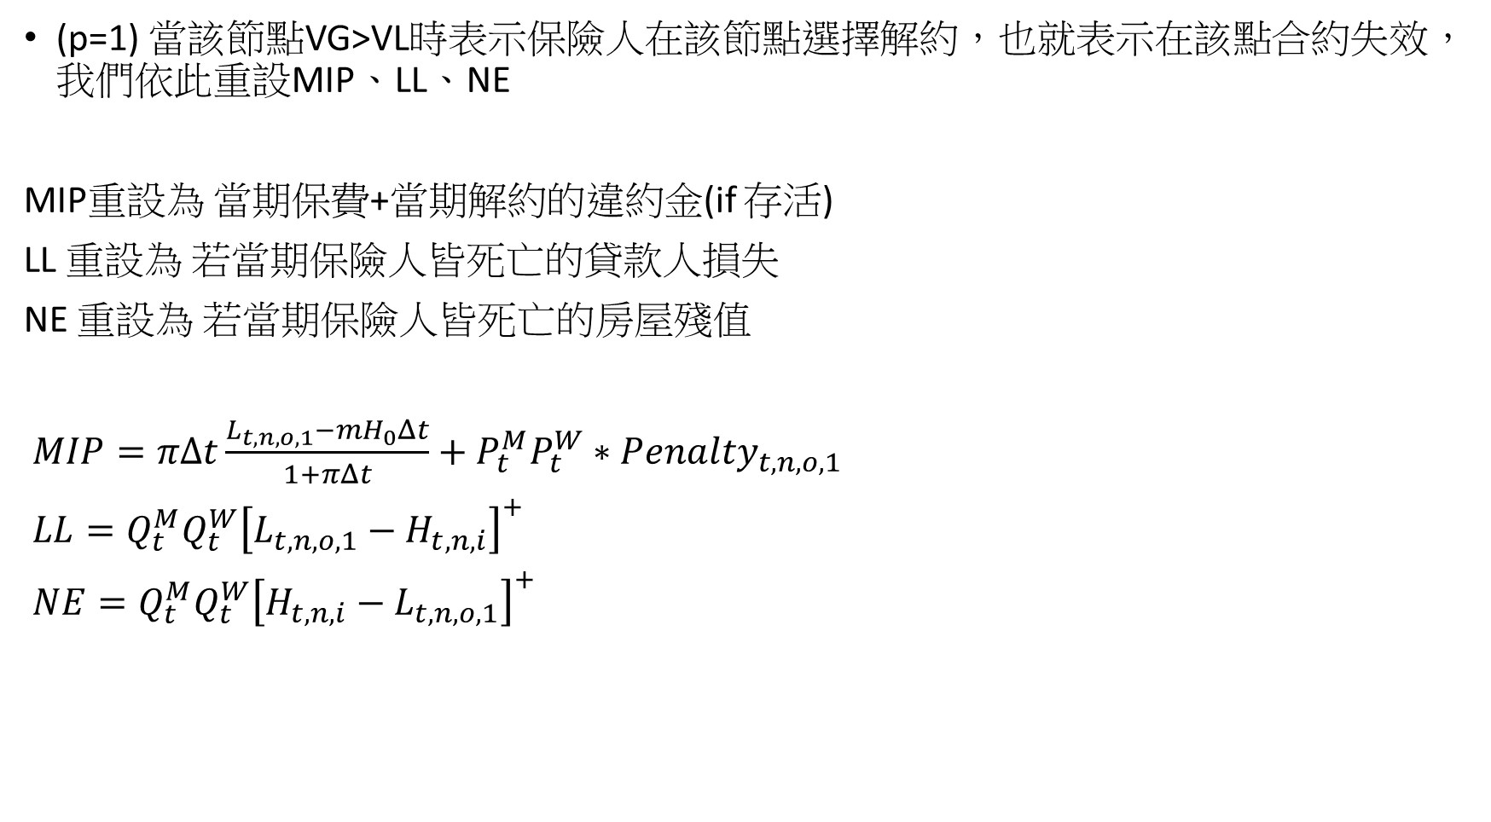
(p=1) 當該節點VG>VL時表示保險人在該節點選擇解約，也就表示在該點合約失效，我們依此重設MIP、LL、NE
MIP重設為 當期保費+當期解約的違約金(if 存活)
LL 重設為 若當期保險人皆死亡的貸款人損失
NE 重設為 若當期保險人皆死亡的房屋殘值
$MIP=πΔt\frac{L_{t,n,o,1}−mH_{0}Δt}{1+πΔt}+P_{t}^{M}P_{t}^{W}∗Penalty_{t,n,o,1}$
$LL=Q_{t}^{M}Q_{t}^{W}{\left[L_{t,n,o,1}−H_{t,n,i}\right]}^{+}$
$NE=Q_{t}^{M}Q_{t}^{W}{\left[H_{t,n,i}−L_{t,n,o,1}\right]}^{+}$

Slide 50

單人存活(p=2,3,4….)
與前面相同我們需要分成利率上漲持平下跌，總共三種情況
$VL_{t,n,o,i,p}=e^{−r_{t,n}Δt}∗P_{t}^{M}∗(mH_{0}Δt+p_{u}D_{1}^{p+2}+p_{m}D_{0}^{p+2}+p_{d}D_{−1}^{p+2})$
其中上式$D_{k}^{p}=θ_{t}∗max⁡(VG_{t+1,n+k,o∗,i+1,p} , VL_{t+1,n+k,o∗,i+1,p})+\left(1−θ_{t}\right)max⁡(VG_{t+1,n+k,o∗,i+1,p} , VL_{t+1,n+k,o∗,i+1,p})$

Slide 51
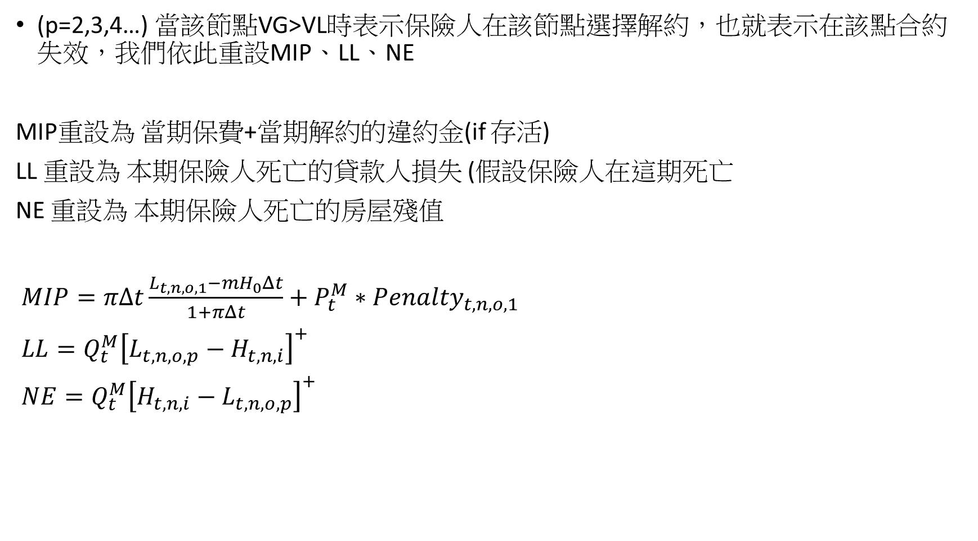
(p=2,3,4…) 當該節點VG>VL時表示保險人在該節點選擇解約，也就表示在該點合約失效，我們依此重設MIP、LL、NE
MIP重設為 當期保費+當期解約的違約金(if 存活)
LL 重設為 本期保險人死亡的貸款人損失 (假設保險人在這期死亡
NE 重設為 本期保險人死亡的房屋殘值
$MIP=πΔt\frac{L_{t,n,o,1}−mH_{0}Δt}{1+πΔt}+P_{t}^{M}∗Penalty_{t,n,o,1}$
$LL=Q_{t}^{M}{\left[L_{t,n,o,p}−H_{t,n,i}\right]}^{+}$
$NE=Q_{t}^{M}{\left[H_{t,n,i}−L_{t,n,o,p}\right]}^{+}$

Slide 52
目前模型問題
在學長的模型之中，為了計算方便，假設夫妻的死亡率互相獨立
目前模型的死亡率是直接來自生死表
因為評價的目標是夫妻，因此我預計透過其他資料來計算夫妻的死亡率
從資料中計算出的是單方的死亡率，因此還需要套用統計學中Copula的方法來模擬出聯合死亡率
如何改進模型

Slide 53
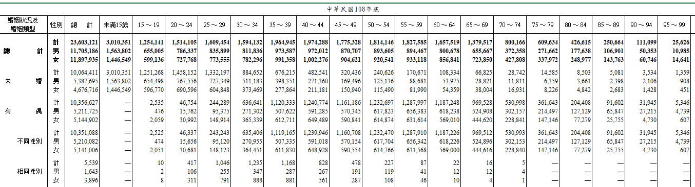
生死率資料來源
中華民國內政部戶政司有以下資料
人口數按年齡及婚姻狀況

Slide 54
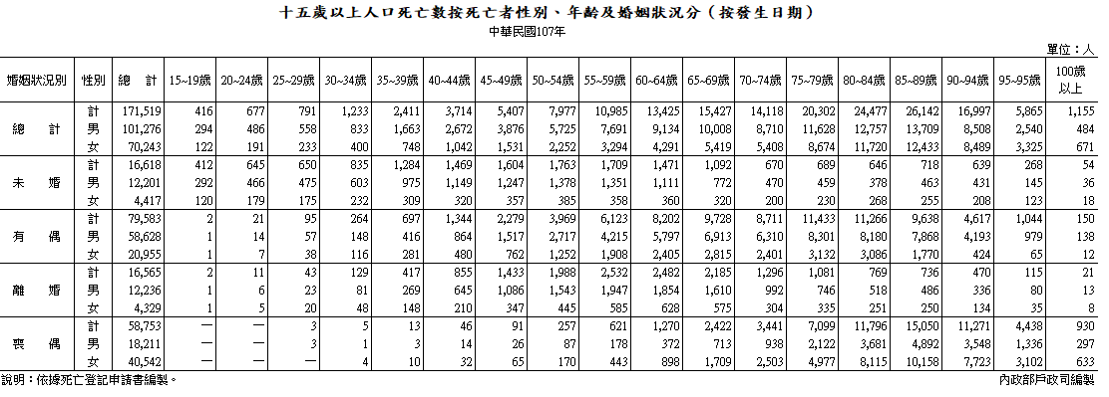
十五歲以上死亡人口按年齡及婚姻狀況

Slide 55
Copula

Slide 56
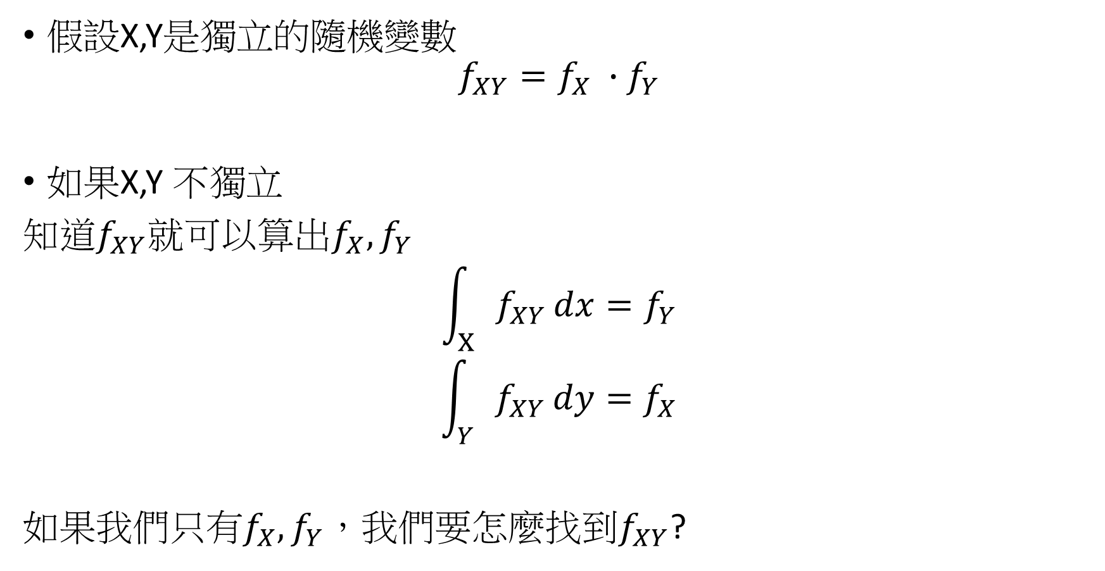
假設X,Y是獨立的隨機變數
$$f_{XY}=f_{X} ∙f_{Y}$$
如果X,Y 不獨立
知道$f_{XY}就可以算出f_{X},f_{Y}$
$$\int_{X}{f_{XY}}dx=f_{Y}$$
$$\int_{Y}{f_{XY}}dy=f_{X}$$
如果我們只有$f_{X},f_{Y}$，我們要怎麼找到$f_{XY}$?

Slide 57

假設$X,Y\sim N(0,1)$
$$f_{X}=\frac{1}{\sqrt{2π}}exp⁡(−\frac{x^{2}}{2})$$
$$f_{Y}=\frac{1}{\sqrt{2π}}exp⁡(−\frac{y^{2}}{2})$$
如果X,Y獨立
$$f_{XY}=\frac{1}{2π}exp⁡[−\frac{x^{2}}{2}−\frac{y^{2}}{2}]$$
如果X,Y不獨立，相關係數$ρ≠0$
$$f_{XY}=\frac{1}{2π\sqrt{1−ρ^{2}}}\exp\left[−\frac{1}{2\left(1−ρ^{2}\right)}\left(x^{2}−2ρxy+y^{2}\right)\right]$$

Slide 58
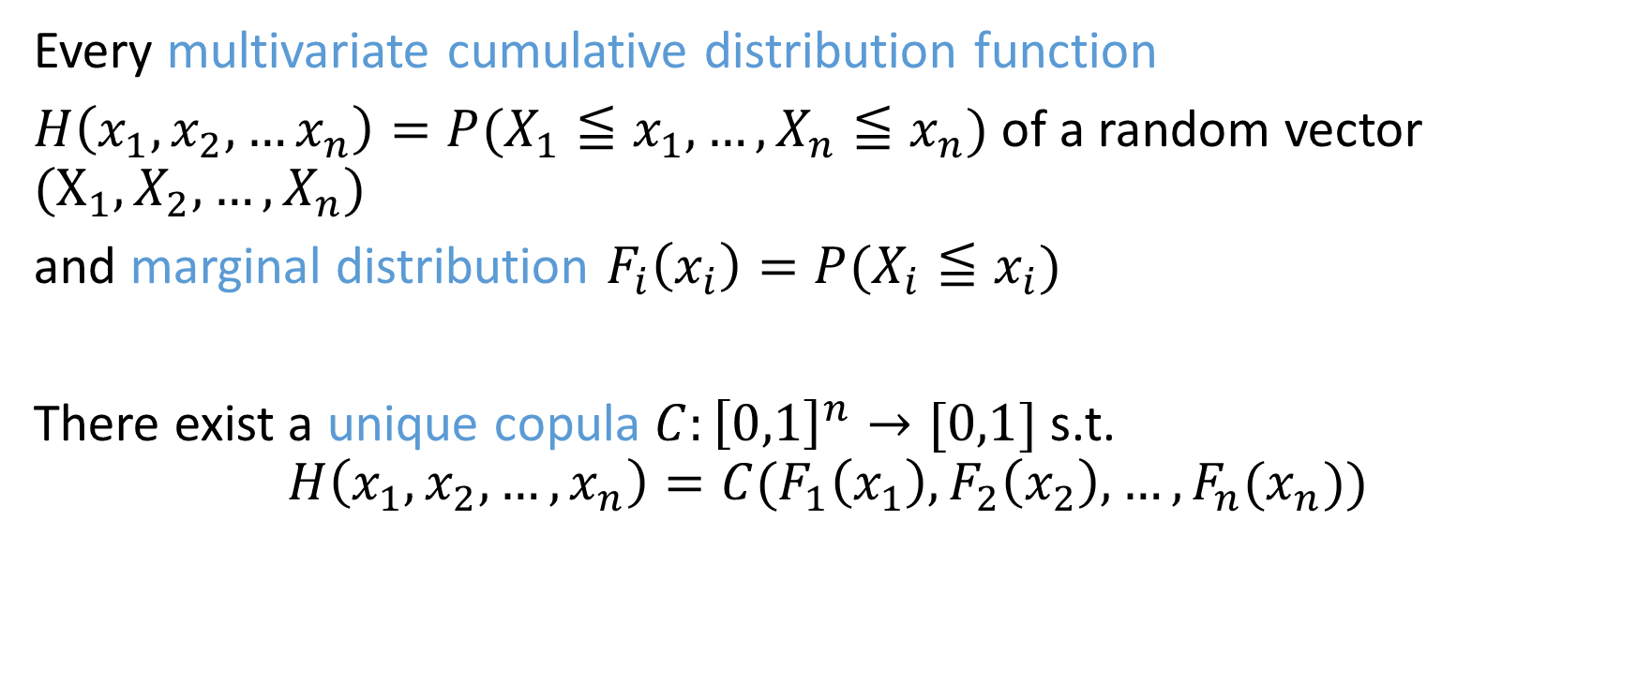
Sklar’s Theorem
Every multivariate cumulative distribution function
$H\left(x_{1},x_{2},…x_{n}\right)=P(X_{1}≦x_{1},…,X_{n}≦x_{n})$of a random vector $(X_{1},X_{2},…,X_{n})$
and marginal distribution $F_{i}\left(x_{i}\right)=P(X_{i}≦x_{i})$
There exist a unique copula $C:{\left[0,1\right]}^{n}→[0,1]$ s.t.
$$H\left(x_{1},x_{2},…,x_{n}\right)=C(F_{1}\left(x_{1}\right),F_{2}\left(x_{2}\right),…,F_{n}(x_{n}))$$

Slide 59
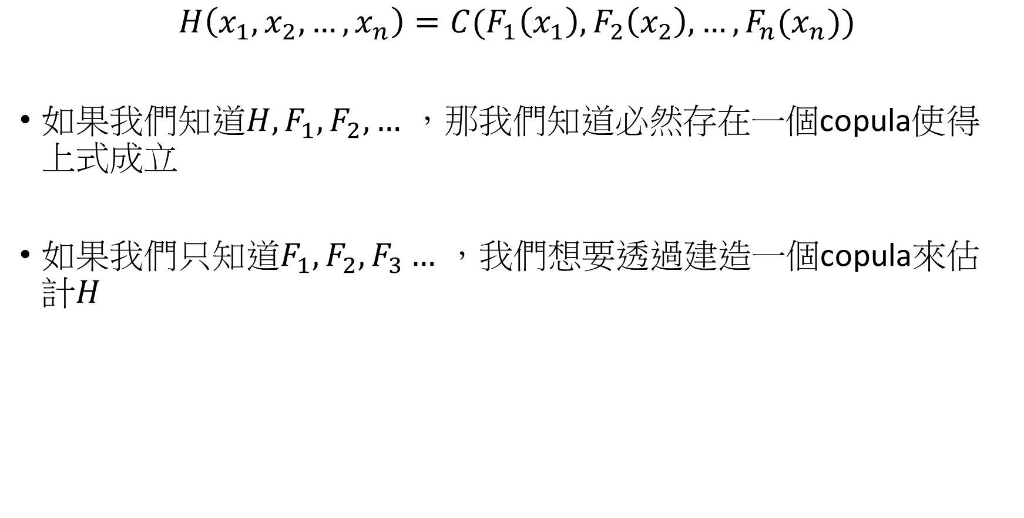
$$H\left(x_{1},x_{2},…,x_{n}\right)=C(F_{1}\left(x_{1}\right),F_{2}\left(x_{2}\right),…,F_{n}(x_{n}))$$
如果我們知道$H,F_{1},F_{2},…$ ，那我們知道必然存在一個copula使得上式成立
如果我們只知道$F_{1},F_{2},F_{3}…$ ，我們想要透過建造一個copula來估計$H$

Slide 60
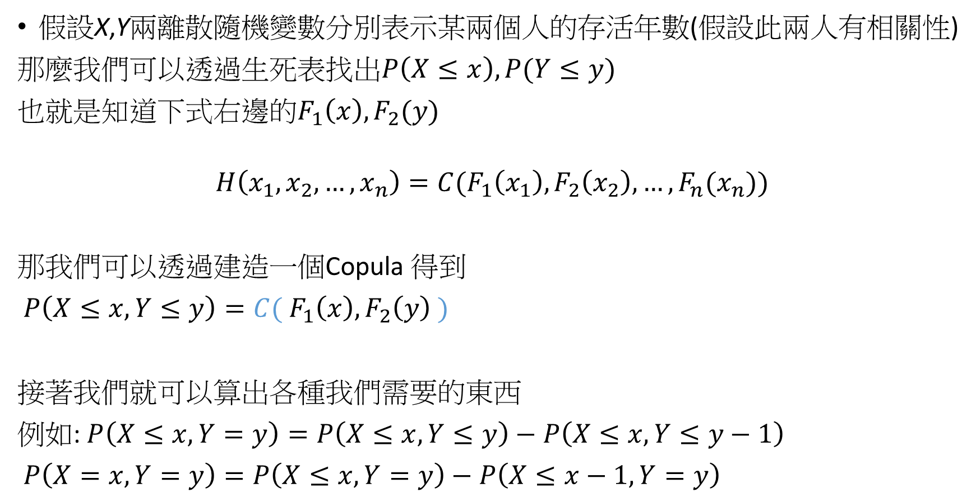
假設X,Y兩離散隨機變數分別表示某兩個人的存活年數(假設此兩人有相關性)
那麼我們可以透過生死表找出$P\left(X≤x\right),P(Y≤y)$
也就是知道下式右邊的$F_{1}\left(x\right),F_{2}(y)$
$$H\left(x_{1},x_{2},…,x_{n}\right)=C(F_{1}\left(x_{1}\right),F_{2}\left(x_{2}\right),…,F_{n}(x_{n}))$$
那我們可以透過建造一個Copula 得到
$P\left(X≤x,Y≤y\right)=C( F_{1}\left(x\right),F_{2}\left(y\right) )$
接著我們就可以算出各種我們需要的東西
例如: $P\left(X≤x,Y=y\right)=P\left(X≤x,Y≤y\right)−P\left(X≤x,Y≤y−1\right)$
$P\left(X=x,Y=y\right)=P\left(X≤x,Y=y\right)−P\left(X≤x−1,Y=y\right)$

Slide 61
預計使用的模型
Gaussian Copula
過往許多論文都曾經使用過此copula計算壽險

